Slide 1
Doradztwo edukacyjno-zawodowe w szkołach – Reaktywacja
ECORYS Polska - Konferencja – Warszawa - 19 października 2011 r.

Slide 2
Doradztwo edukacyjno-zawodowe
Potrzebny jest doradca …
Nowoczesne narzędzia i metody
Innowacyjne technologie
Uczyć bawiąc, a nie nudzić ucząc…
Nowe formy i kanały przekazu
Multimedia, video, interaktywność …
Fachowa literatura i czasopisma
Stałe wsparcie merytoryczne
Stałe szkolenie kadry
Stały dostęp do nowości …
Centrum metodyczne
Kompleksowe wsparcie i pomoc

Slide 3
Czy dla szkoły ppp jest problemem?
Nawet jeśli myślą Państwo, że TAK… to proponujemy:
Zmieńmy problem w szansę!
Skoro zadania te zostały już szkole niejako narzucone przez MEN, proponujemy, aby nie traktować ich jako kolejnego kukułczego jaja i problemu do „odfajkowania”…
Zróbmy z doradztwa edukacyjno-zawodowego
duży atut i mocny punkt swojej szkoły!
Pamiętajmy, że nowoczesne doradztwo kariery – profesjonalne wspieranie uczniów w planowaniu dalszej edukacji i kariery zawodowej - stanowi zawsze bardzo istotną wartość dodaną nawet do najlepszej oferty edukacyjnej. Wprowadzenie w fachowy sposób tych zajęć do szkoły znacznie podnosi jej prestiż w otoczeniu społecznym i jest sporym atutem w rekrutacji przyszłych uczniów.

Slide 4
Pakiet „Kariera na Maksa”

Slide 5
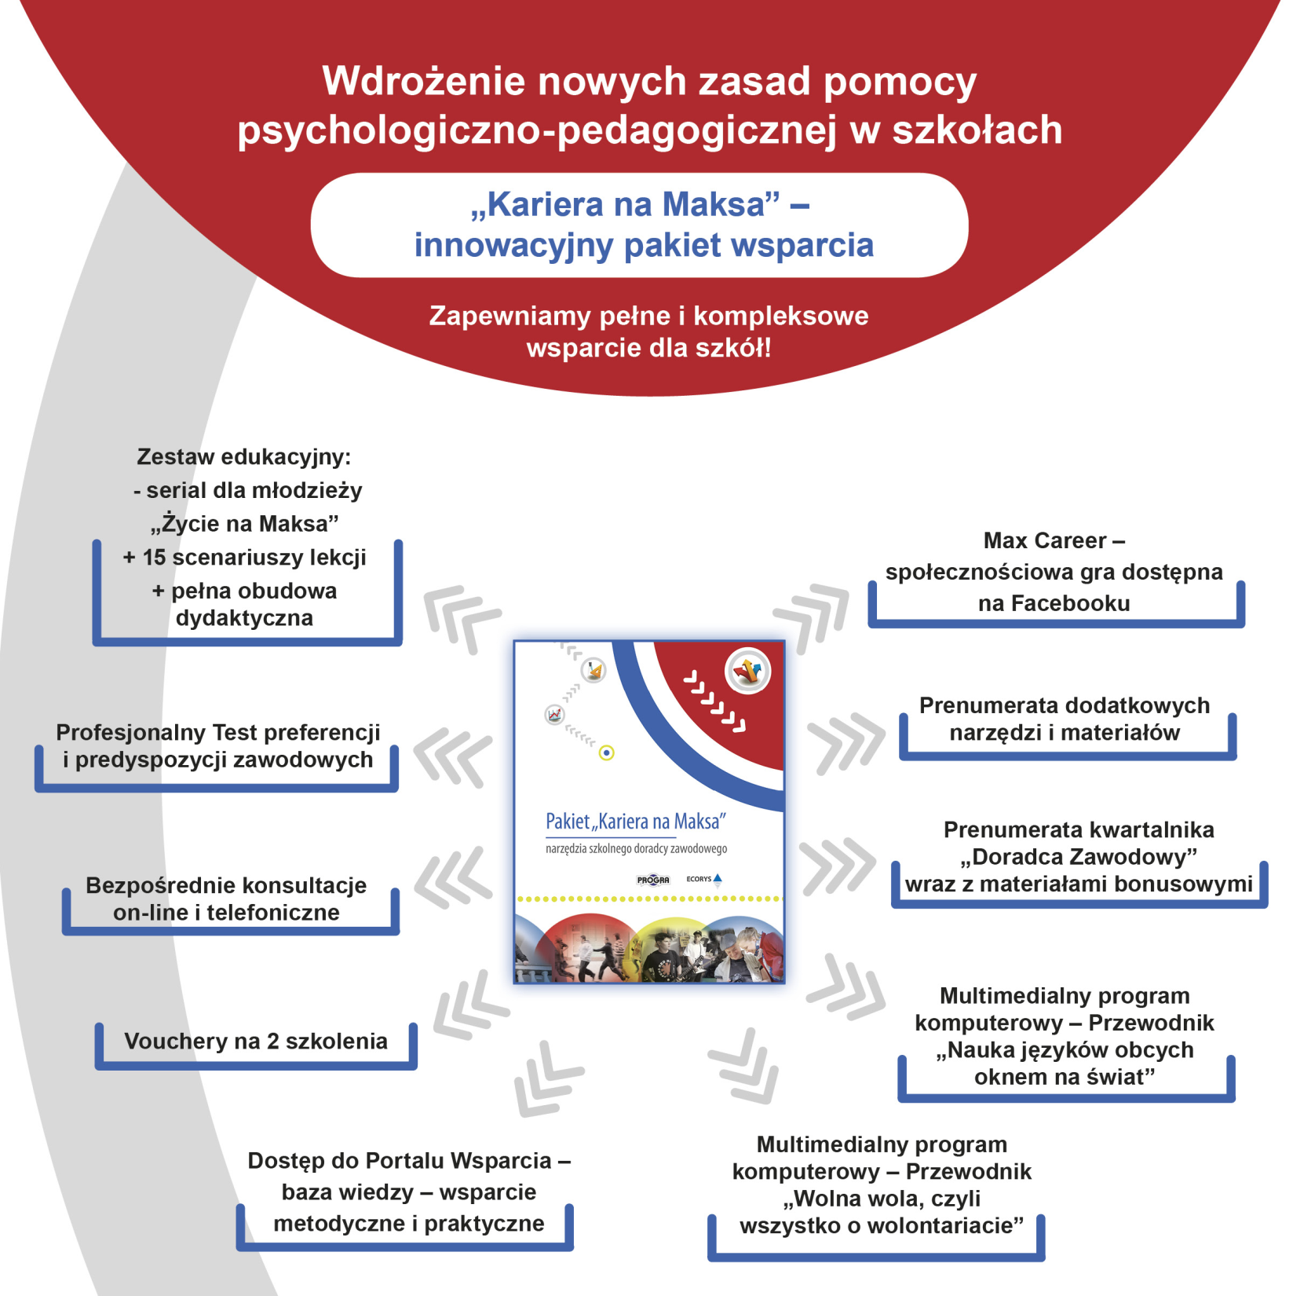

Slide 6
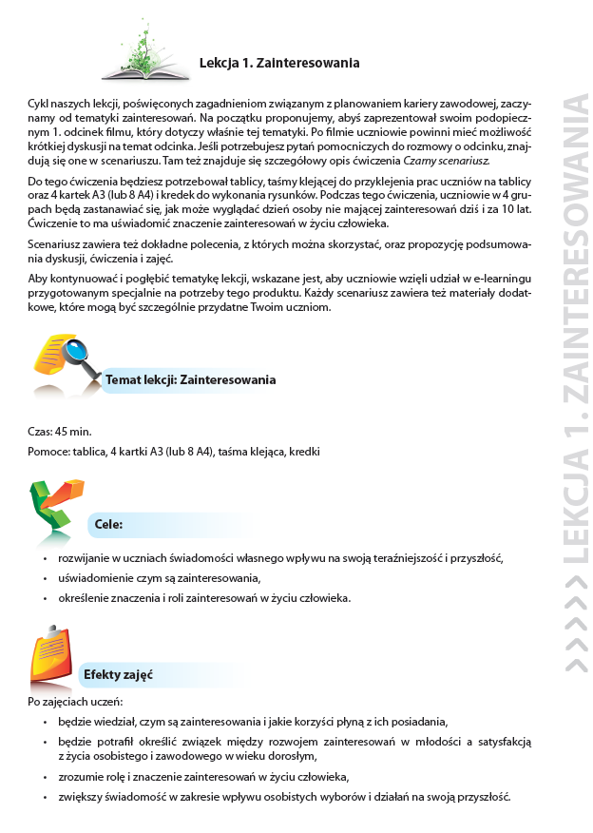
Pakiet „Kariera na Maksa”
1. Serial „Życie na Maksa”
15 odcinków serialu Życie na Maksa + 15 scenariuszy lekcji z pełnym instruktażem ich poprowadzenia oraz pełną obudową dydaktyczną. Założenia serialu oparte zostały na znanej i cenionej koncepcji Piramidy Kariery. Całość została przygotowana tak, aby lekcję w pełni efektywnie mógł poprowadzić każdy nauczyciel w szkole. Można je realizować na lekcjach wychowawczych, okienkach, zastępstwach, bądź godzinach będących do dyspozycji dyrektora szkoły (także w godzinach tzw. „karcianych”)

Slide 7
Pakiet „Kariera na Maksa”
2. Gra „Max Career Game”

Slide 9
Pakiet „Kariera na Maksa”
3. Pomysły plus …
Zestaw dodatkowych narzędzi - założenia ogólne:
dwa wydania wysyłane 2 x w roku (styczeń, czerwiec)
objetość ok. 35-40 str. A4
tematem wiodącym wydania za każdym razem będzie jedna kompetencja społeczna ucznia – jak ją kształtować – wskazówki, informacje, + odpowiedni scenariusz zajęć, test itp..
W skład każdego zestawu wchodzi:
Materiały do pracy z uczniem
(m.in.: scenariusze zajęć, prezentacje, ćwiczenia, testy i kwestionariusze - metody do samobadania i autoanalizy, psychozabawy, narzędzia z zakresu coachingu kariery, charakterystyki zawodów przyszłości, trendy na rynku pracy)
2) Materiały szkoleniowe dla nauczyciela (poszerzające wiedzę i kompetencje nauczyciela)
(m.in.: informacje ze świata pracy, poradnictwo zawodowe na lekcjach przedmiotowych, narzędzia do rozwoju własnego /self-coaching/, ankiety, formularze do pracy z uczniami)

Slide 10
Pakiet „Kariera na Maksa”
4. Kwartalnik Doradca Zawodowy

Slide 11
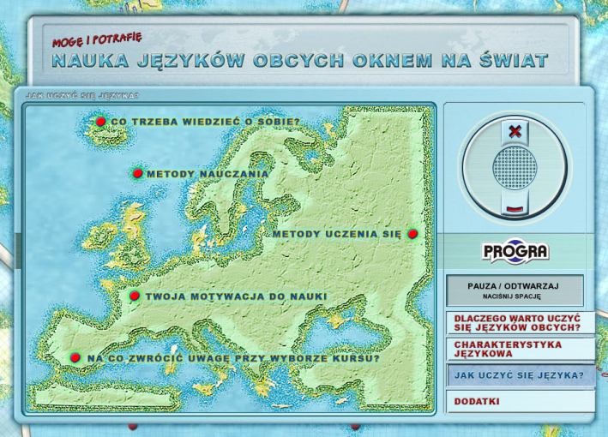
Pakiet „Kariera na Maksa”
5. Multimedialny przewodnik
„Nauka języków obcych oknem na świat”
Multimedialny przewodnik wspierający rozwój edukacyjny, zawodowy i osobowy:
zawiera szereg ciekawie podanych informacji uzasadniających potrzebę nauki języków obcych.
pokazuje korzyści płynące z nauki języków obcych.
wskazuje jak się uczyć, by nauka była skuteczna i satysfakcjonująca
oraz jakie certyfikaty można uzyskać.
W programie znajdują się również informacje dotyczące możliwości pokonania przeszkód w poznawaniu języka obcego, a także wskazówki, jak dobrze wybrać szkołę językową czy kurs.
Zawiera on test preferencji odnośnie stylu uczenia się, jak również językową grę edukacyjną.
Program bogaty jest w zdjęcia, animacje i ciekawostki, które uatrakcyjniają jego treść.

Slide 12
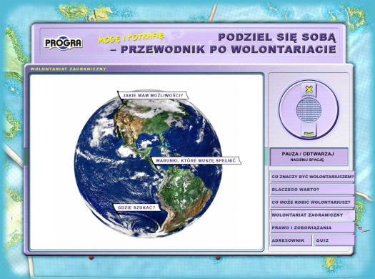
Pakiet „Kariera na Maksa”
6. Multimedialny przewodnik
„Wolna wola, czyli wszystko o wolontariacie”
Wolontariat pozwala uzyskać ciekawe doświadczenia zawodowe, można traktować go więc jako pewnego rodzaju staż zawodowy, a efektem tego jest lepsza pozycja wolontariusza na rynku pracy.
Pracodawcy doceniają doświadczenia i cechy nabywane w ramach wolontariatu. Cenią u wolontariuszy gotowość podejmowania nowych wyzwań, kreatywność, obowiązkowość, odpowiedzialność. W wolontariuszach upatrują lepszych, bardziej świadomych i zdecydowanych kandydatów do pracy
Multimedialny przewodnik po wolontariacie to wyczerpujący zestaw informacji, jakie każdy powinien wiedzieć o wolontariacie. Użytkownik programu dowie się, jak wiele korzyści przynosi wolontariat zarówno instytucjom i ludziom, na rzecz których się działa, ale również i samemu wolontariuszowi.
Przewodnik dopełnia Quiz wiedzy o wolontariacie.

Slide 13
Pakiet „Kariera na Maksa”
7. Test preferencji i predyspozycji zawodowych
Test ten jest jednym z narzędzi wspierających diagnozę obszarów dotyczących możliwości, zainteresowań, predyspozycji, kompetencji, potencjału. Nowa wiedza o sobie zdobyta dzięki pracy z testem, ma pomóc podjąć decyzję o wyborze zawodu lub zweryfikować plany zawodowe.
Testy stworzone przez psychologów mogą być wykorzystane samodzielnie, jako element planowania własnej kariery lub też stanowić narzędzie pracy dla doradców zawodowych, nauczycieli, pedagogów, pracowników poradni psychologiczno-pedagogicznych.

Slide 14
Pakiet „Kariera na Maksa”
8. Dostęp do Portalu Wsparcia
Portal Wsparcia to na bieżąco aktualizowana baza wiedzy - wsparcie metodyczne i praktyczne dla dyrektora, dla nauczycieli prowadzących zajęcia z doradztwa edukacyjno-zawodowego, szkolnych doradców zawodowych i dla samych uczniów. Zawierać będzie m.in.: elementy prawa, gotowe do wykorzystania dokumenty, formularze, arkusze oceny, harmonogramy, wytyczne, procedury itp. – wszystko to, co potrzebne jest do prowadzenia doradztwa edukacyjno-zawodowego w szkole od strony formalnej, jak i praktycznej.
Zawierać będzie także wciąż wzbogacane zasoby materiałów informacji edukacyjno-zawodowej do bezpośredniego wykorzystania podczas lekcji i warsztatów z uczniami.

Slide 15
Pakiet „Kariera na Maksa”
9. Vouchery na dwa wybrane szkolenia
Szkolenia dla osoby odpowiadającej w szkole za zajęcia z doradztwa edukacyjno-zawodowego (doradca zawodowy lub wyznaczony nauczyciel). Możliwy będzie dowolny wybór z listy szkoleń publikowanych na Portalu Wsparcia – do wykorzystania w ciągu roku. Tematy m.in.:
• Wprowadzenie do metod doradztwa edukacyjno-zawodowego
• Wprowadzenie do nowoczesnych narzędzi w poradnictwie kariery
• Nowoczesne narzędzia w poradnictwie kariery – warsztaty praktycznego ich wykorzystania w warunkach szkolnych
• Budowanie szkolnych zasobów informacji edukacyjno-zawodowej
• Tworzenie wewnątrzszkolnego systemu doradztwa zawodowego – warsztat

Slide 16
Pakiet „Kariera na Maksa”
10. Konsultacje on-line i telefoniczne
Dostępne pod numerem infolinii lub z wykorzystaniem bezpłatnych komunikatorów oraz platformy webinaryjnej pełne wsparcie metodyczne i merytoryczne dla dyrektora, doradcy lub nauczycieli prowadzących zajęcia z doradztwa edukacyjno-zawodowego. Między innymi:
opieka nad wdrożeniem i realizacją pakietu oraz innych metod i narzędzi,
udzielanie bezpośrednich odpowiedzi nt. doradztwa,
najnowsze informacje o nowościach z dziedziny doradztwa edukacyjno-zawodowego,
informacja co i jak dodatkowo można wdrażać w szkołach
bieżące informacje o zmianach prawa oświatowego .

Slide 18
Doradztwo edukacyjno-zawodowe w szkołach – Reaktywacja
Dziękuję za uwagę!
Wojciech Kreft
ECORYS Polska
wojtek@ecorys.pl
ECORYS Polska - Konferencja – Warszawa - 19 października 2011 r.

